Slide 1
브라우저
객체
4장, 객체

Slide 2
브라우저 객체란?
브라우저
계층적 구조
(B.O.M)
window
document
screen
location
history
navigator
Body, div, img 등
브라우저에 내장된 객체!
Window라는 최상위 객체와 그 밑의 하위 객체가 포함되어 있다.

Slide 3
window 객체(open 메서드)
open
[기본형]
[설명]
기능: 지정한 URL페이지를 새 브라우저 창에 나타낼 수 있다.
대표적인 활용 예: 광고에 자주 사용되는 팝업 창
BUT!
최근 팝업 창을 브라우저에서 사용자가 차단할 수 있기에
팝업 창을 활용한 광고는 효과가 많이 떨어진 상태이다.
활용가능한 [새 창 옵션] : width, height, left, top. Scrollbars 등
Open(“URL”,”새 창 이름”,”새 창 옵션”);
[활용]
Open(“www.naver.com”,”네이버”,”width=350, height=400, left = 50,top = 10, scrollbars=no”);

Slide 4
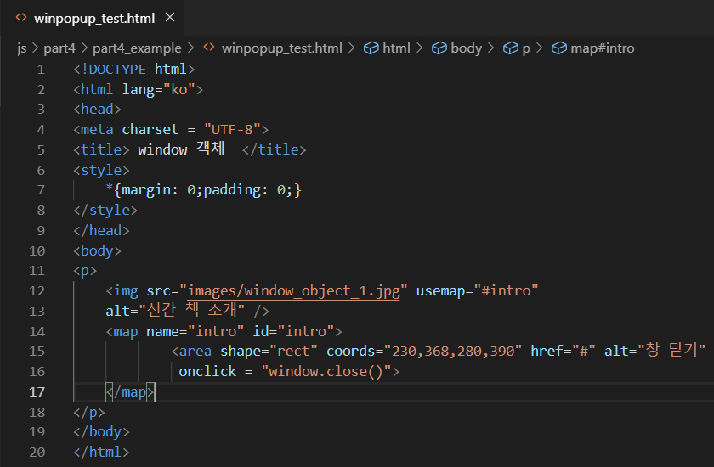
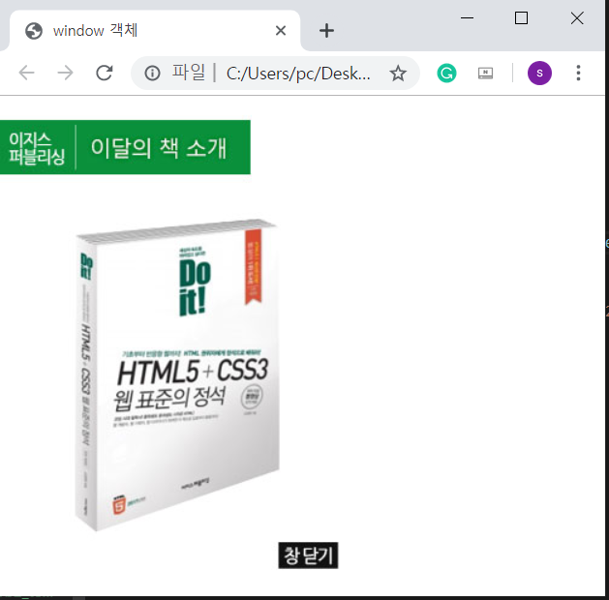
window 객체(open 메서드)
예시(1)

Slide 5
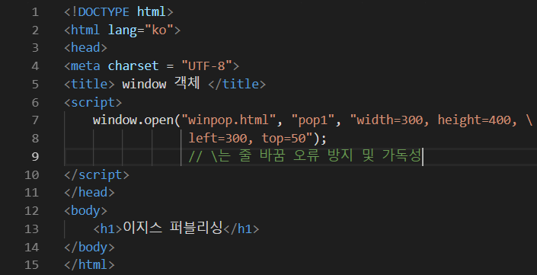
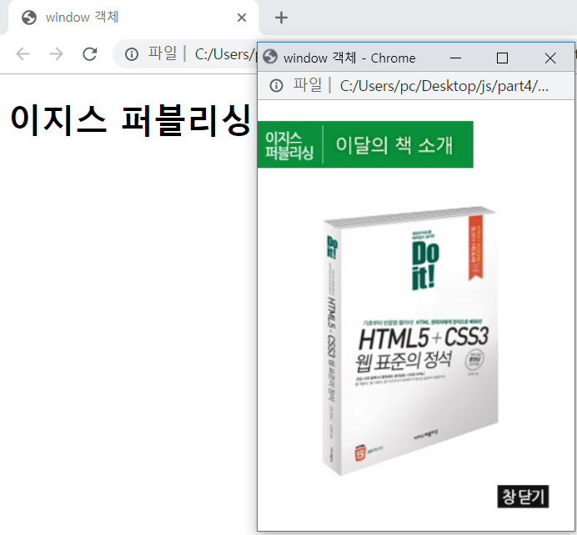
window 객체(open 메서드)
예시(2)

Slide 6
window 객체(alert 메서드)
alert
[기본형]
[설명]
기능: 경고 창을 나타낼 때 사용합니다.
대표적인 활용 예: 경고 창
경고 창은 확인 버튼을 클릭해야 하는 창의 형식으로 출력된다.
alert() 메서드는 기본형처럼 window 객체를 따로 작성하지 않아도 사용 가능
Alert(“경고메세지”);
[활용]
Alert(“잘못 입력하였습니다.”)

Slide 7
window 객체(prompt 메서드)
alert
[기본형]
[설명]
기능: 질의응답 창을 나타낼 때 사용합니다.
대표적인 활용 예: 방문객에게 질문하여 응답을 유도
실행하면 질문에 응답할 수 있는 박스를 제공하고
[확인] 버튼을 누르면 입력한 답변 반환.
prompt() 메서드는 기본형처럼 window 객체를 따로 작성하지 않아도 사용 가능
prompt(“질의 내용”, “기본 답변”);
[활용]
Alert(“당신의 연령은?”, “0”)

Slide 8
window 객체(confirm 메서드)
alert
[기본형]
[설명]
기능: 확인/취소 창을 나타낼 때 사용합니다.
대표적인 활용 예: ‘삭제’ 같은 다시 한번 강조하고 싶은 기능 구현
실행 시 질문 창을 이용해 확인 or 취소 버튼을 클릭하도록 유도할 수 있다.
[확인 = true, 취소 = false] 값을 반환한다.
confirm() 메서드는 기본형처럼 window 객체를 따로 작성하지 않아도 사용 가능
confirm(“질의 내용”);
[활용]
confirm(“정말로 삭제하시겠습니까?”)

Slide 9
window 객체
(일정한 간격으로 코드 실행)
setInterval
&
clearInterval
[setInterval]
기능: 일정한 시간 간격으로 코드를 반복 실행합니다.
시간간격은 ms 단위로 작성! (5초 = 5000ms)
[clearInterval]
기능: setInterval 메서드를 취소합니다.
[기본형]
[기본형]
var 참조 변수 = setInterval(function(){코드}, 시간 간격(ms));
var 참조 변수 = setInterval(“코드”, 시간 간격(ms));
clearInterval(참조 변수);
[활용]
[활용]
var intv = setInterval(function(){i++;}, 3000);
var intv = setInterval(“i++”, 3000);
clearInterval(intv);

Slide 10
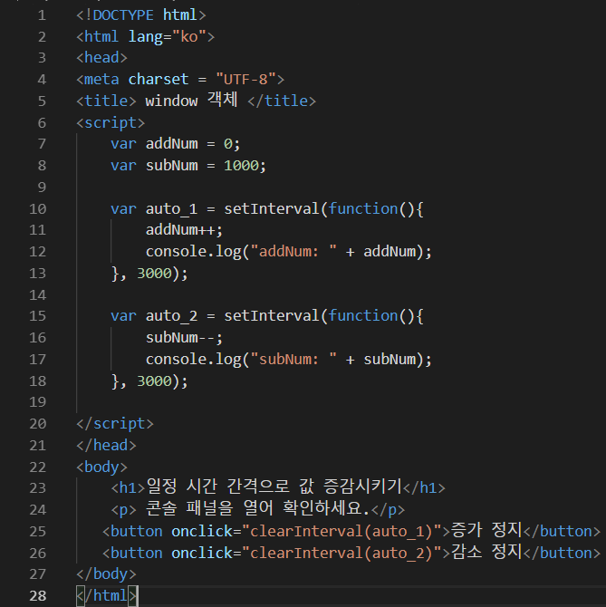
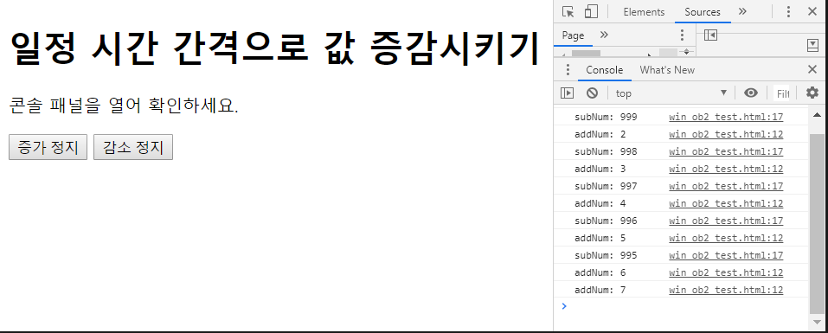
window 객체
(일정한 간격으로 코드 실행)
예시(1)

Slide 11
window 객체
(일정한 간격으로 코드 실행)
setTimeout
&
clearTimeout
[setTimeout]
기능: 일정한 시간이 지나면 코드를 실행하고 종료합니다.
시간간격은 ms 단위로 작성! (5초 = 5000ms)
[clearTimeout]
기능: setTimeout 메서드를 취소합니다.
[기본형]
[기본형]
var 참조 변수 = setTimeout(function() {코드}, 시간 간격(ms));
var 참조 변수 = setITimeout (“코드”, 시간 간격(ms));
clearTimeout (참조 변수);
[활용]
[활용]
var tim = setTimeout (function(){i++;}, 5000);
var tim = setTimeout(“i++”, 5000);
clearTimeout (tim);

Slide 12
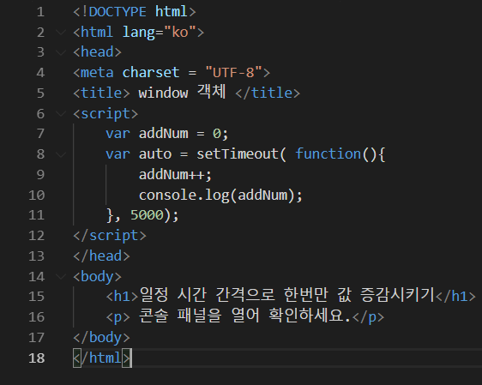
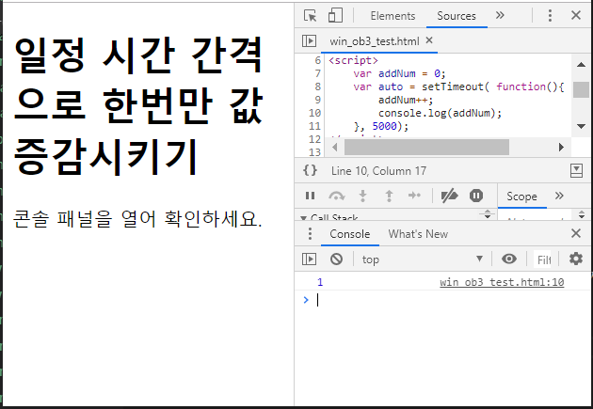
window 객체
(일정한 간격으로 코드 실행)
예시(1)

Slide 13
screen 객체
screen
종류 | 설명
screen.width | 화면의 너빗값을 반환합니다.
screen.height | 화면의 높잇값을 반환합니다.
screen.availWidth | 작업 표시줄을 제외한 화면의 너빗값을 반환합니다.
screen.availHeight | 작업 표시줄을 제외한 화면의 높잇값을 반환합니다.
screen.colorDepth | 사용자 모니터가 표현 가능한 컬러 bit를 반환합니다.
[설명]
기능: 사용자의 모니터 정보(속성)를 제공하는 객체
대표적인 활용 예: 모니터의 너비나 높이 또는 컬러 표현 bit를 반환
[기본형]
screen.속성;
[활용]
screen.width;

Slide 14
location 객체
location
종류 | 설명
location.href | 주소 영역의 참조 주소를 설정하거나 URL을 반환합니다.
location.hash | URL의 해시값(#에 명시된 값)을 반환합니다.
location.hostname | URL의 호스트 이름을 설정하거나 반환합니다.
location.host | URL의 호스트 이름과 포트 번호를 반환합니다.
location.protocol | URL의 프로토콜을 반환합니다.
location.search | URL의 쿼리(요청값)을 반환합니다.
location.reload() | 마치 브라우저에서 F5키를 누른 것처럼 새로고침합니다.
[설명]
기능: 사용자 브라우저와 관련된 속성과 메서드를 제공하는 객체
대표적인 활용 예: URL에 대한 정보(속성)과 새로고침 메서드를 제공.
[기본형]
location.속성;
location.메서드();
[활용]
location.href = “www.naver.com”;
location.reload();

Slide 15
history 객체
history
종류 | 설명
history.back() | 이전 방문 사이트로 이동합니다.
history.forward() | 다음 방문 사이트로 이동합니다.
history.go(이동 숫자) | 이동 숫자에 -2를 입력하면 2단계 이전의 방문 사이트로 이동합니다.
history.length | 방문 기록에 저장된 목록의 개수를 반환합니다.
[설명]
기능: 사용자가 방문한 사이트의 기록을 남기고 이전 방문 사이트와
다음 방문 사이트로 다시 돌아갈 수 있는 속성과 메서드를 제공합니다.
대표적인 활용 예: 사이트 이전 or 다음 이동
[기본형]
history.속성;
history.메서드();
history.메서드(n);
[활용]
history.length;
history.back();
history.back(2);

Slide 16
navigator 객체
navigator
종류 | 설명
Navigator.appCodeName | 현재 브라우저의 코드명을 반환합니다.
Navigator.appName | 현재 브라우저의 이름을 반환합니다.
Navigator.appVersion | 현재 브라우저의 버전 정보를 반환합니다.
Navigator.language | 현재 브라우저가 사용하고 있는 언어를 반환합니다.
Navigator.product | 현재 브라우저의 엔진 이름을 반환합니다.
Navigator.platform | 현재 컴퓨터의 운영체제 정보를 제공합니다.
navigator.online | 온라인 상태 여부에 대한 정보를 제공합니다.
Navigator.userAgent | 브라우저와 운영체제의 종합정보를 제공합니다.
[설명]
기능: 현재 방문자가 사용하는 브라우저 정보와 운영체제 정보를 제공하는 객체
대표적인 활용 예: 사용기기, 운영체제에 맞춘 웹페이지 구성 가능.
[기본형]
navigator.속성;
[활용]
navigator.userAgnet;

Slide 17
감사
합니다
당신의 꿈을 디자인합니다.
Desgined. 2018 YPTLAB

